Slide 1
第四课：请客和做客
©沈蕾BYU-Idaho 2019

Slide 2
Let Us All Pressed On
为了主的事工,大家齐向前 | Wèile zhǔ de shìgōng dàjiā qí xiàngqián
将来生命结束,必能尝素愿 | jiānglái shēngmìng jiéshù bì néng cháng sùyuàn
挥舞宝剑进行正义斗争, | huīwǔ bǎojiàn jìnxíng zhèngyì dòuzhēng
坚强真理宝剑， | jiānqiáng zhēnlǐ bǎojiàn
勿惧尽管敌人在抄袭， | Wù jù jǐnguǎn dírén zài chāoxí
勇敢，因为有主在一起： | yǒnggǎn, yīnwèi yǒu zhù zài yīqǐ:
不理恶人所说的一切言语， | Bù lǐ èrén suǒ shuō de yīqiè yányǔ
我们但知绝对服从主。 | wǒmen dàn zhī juéduì fúcóng zhù.

Slide 3
主是我的牧羊人， | Zhǔ shì wǒ de mùyáng rén
我必不缺乏。 | wǒ bì bù quēfá
喂我在青草地， | Wèi wǒ zài qīngcǎo dì
安息在羊栏。 | ānxí zài yáng lán
祂领我的灵魂， | Tā lǐng wǒ de línghún
到水边安歇， | dào shuǐ biān ānxiē
使我走出迷途， | shǐ wǒ zǒuchū mítú
脱离了苦难。 | tuōlíle kǔnàn

Slide 4
教学目标： 学完第四课“请客和做客”以后，你应该 一、了解中美请客和做客文化的不同 二、 会简单的寒暄和聊天、比如：问候、评论做菜、等等 三、熟悉并会运用本课的生词、语法、句型、对话 四、特别是语法： 1. Simple comparison sentences 2. Comparative and superlative sentences 3. Comparison sentences indicating gradual change 一天比一天 4. Comparison with emphasis 比+Adj +多了 五. 能to ask and answer questions about health, food, changes and comparing them

Slide 5
第四课生词 p.96-97 1. 师母 n. (formal way to refer to teacher’s wife) vs. addressing terms: 老师、叔叔、阿姨、大姐、大哥、先生、女士、帅哥、美女、（同志x） （小姐x） 2. 些 suffix 例如：这些京剧表演、那些出租车、vs. 演员们、司机们 （演员些x）、（司机些x） 中文怎么说：these crossroads, those moving companies, these instruments, travelers, guests 3. 维生素/维他命 n. 例如：维生素B/维他命B/ 4. 永远 forever (time) adv. 永远年轻 vs. 永恒 adj. eternal (will not change)永恒的家庭 Use 永远 or 永恒： (1) 家人可以________在一起。 (2) 他们在圣殿结成了________的婚姻hūnyīn marriage。 (3) 祝你们 __________幸福xìngfú happy (4) 祝你们 __________健康。 5. 健康 adj.中文怎么说： healthy food/living style 6. 年轻 adj. 中文怎么说： young actors/landlord/friends

Slide 6
第四课生词 p.96-97 7. 破费 vi cost you too much 8. 小意思 : not a big deal 例如： 李放：这些是给您的维生素。 师母：不好意思，让你破费了。 李访：小意思。 Create a mini-dialogue with 破费 and 小意思 9. 难得 adv. S + 难得 + V + O 中文怎么说： (1) It is said that Peking Opera is interesting, but we rarely have opportunity to watch it. (2) Rexburg is small. People rarely take taxi. 回答问题：你难得做什么？

Slide 7
第四课生词 p.96-97 10. 特地 adv. specially (do sth for a special purpose) 例如：今天是师母的生日，李访和他的朋友特地去看他们。 中文怎么说： (1) While studying in Beijing, they went to watch Peking opera “Dream of the Red Chamber” in particular. (2) When passing the American customs office, customs officers ask travelers in particular if they have anything to declare. (3) My friend has never been to the Salt Lake City temple, I made a special tour for him. 11. 拿手菜 n. special dish you are good at making 例如：麻婆豆腐mābōdōfu是我的拿手菜。 巧克力蛋糕是我的拿手菜。X 问你的同学：你的拿手菜是什么？Or 你会做什么拿手菜？

Slide 8
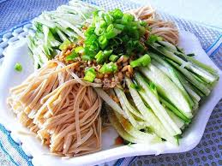
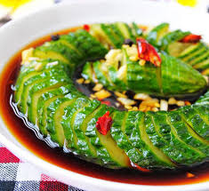
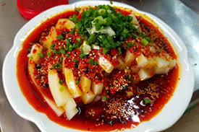
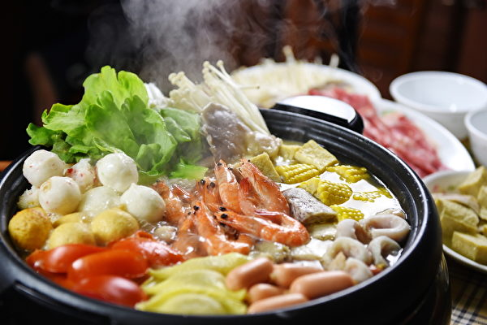
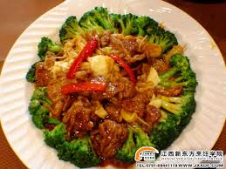
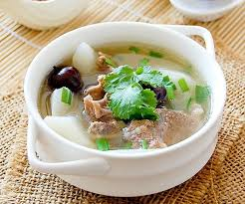
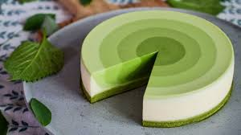
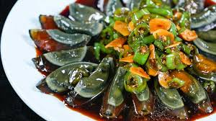
第四课生词 p.96-97 11. 凉 adj. vs. 冷 热 vs. 暖和 凉/冷菜 热菜 Arrange the course of Chinese dishes 汤 热菜 凉菜 甜点

Slide 9
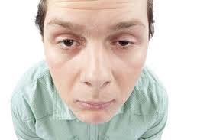

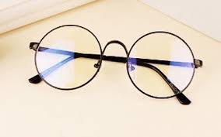
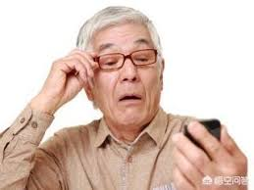
第四课生词 p.96-97 13. 精神 adj. energetic, high-spirited vs. 神气 很精神/没精神、很神气/不神气、 14. 白头发 n. 红头发、黑头发、金发、没头发 15. 眼睛 n. 大眼睛、小眼睛 vs. 眼镜 16. 花 adj. blurred eyesight 例如：年纪大了，眼睛也花了。

Slide 10


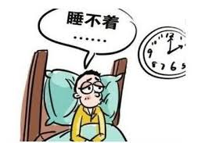
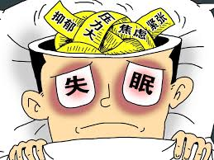
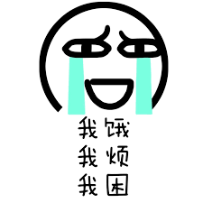
第四课生词 p.96-97 17. 适应 vt. to get used to (时差、天气、生活方式、食物、室友） 18. 时差 n. 例如: 有时差、没有时差、有12个小时的时差 19. 白天 vs. 黑夜 Song: 白天不懂夜的黑 20. 困 adj. sleepy 21. 睡不着 can’t fall into sleep 例如：司机白天很困，晚上睡不着。 失眠：v & n shīmián insomnia

Slide 11
第四课生词 p.96-97 22. 街道 (大街道X) n. vs. 马路 (大马路） 23. 习惯 v. & n. vs. 适应 (不适应/不习惯） 例如： 1. 你从德州来。Rexburg的冬天常常下雪，你习惯吗？ 2.例如：我习惯v.坐出租车。我不习惯v.自己开车。我有不吃中饭的习惯n。 问题的同学：你习惯v.什么？你不习惯v.什么？你有什么习惯n.？ 24. 长 cháng adj. long vs. zhǎng to grow or grow up 例如：你学中文的时间有多长？vs. 弟弟和妹妹说，他们长大了以后去传教。 25. 年糕 n. 26. 味道 n. 例如：好味道。味道不错。有味道 …turns bad 27. 地道 or 道地 adj. authentic 例如：地道的味道，道地的火锅，他的中文很地道。 28. 香 adj. 29. 俱全 adj. have or has it all 例如：(1)我妈妈的拿手菜色香味俱全。(2) BYU-I健身房的器械qi4xie4: equipment 俱全。

Slide 12
第四课生词 p.96-97 30. 饱 vs. 饿 例如： 师母：吃饱了吗？学生：我吃饱了(我饱了），吃不下了。 31. 只是 It’s just that… 例如：(1)我搬进了新的公寓，只是我的房东很麻烦。 (2) 我喜欢京剧的服装，只是不喜欢听京剧。 完成下面的句子： (1) He likes to eat healthy food, it is just that he…. (2) New living room is big, it is just that I…. (3) The hotel is not far away from here. It is jus that…. (4) She likes to cook specialties. It is just that she…. 32. 家常便饭 n. home-make meal or something pretty common 例如：(1) 麻婆豆腐是我家的家常便饭。(literal meaning) (2)在中国，朋友相聚吃火锅是家常便饭。(figurative meaning) 33. 相聚 v. to get together (unite for friends) vs. 团聚 to reunite (for both family members and friends) 34. 干杯 v. to toast 35. 有朋自远方来，不亦悦乎？Isn’t it pleasant to have friends coming from afar?

Slide 13
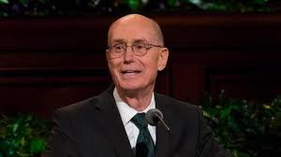
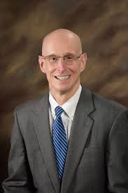
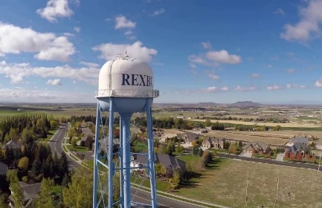
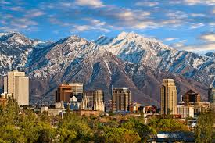
第四课生词 p. 104-107 一、Simple comparison
Affirmative Sentence |  | Negation Sentence
1. A 像B 小Eying像他的爸爸。 他们都很高。 | A is like B. (provide reason) | A 不像 B 盐湖城不像Rexburg.盐湖城有很多的大楼。 | A is not like B. (provide reason)
1. A 跟/和B 一样 小Eying跟他的爸爸一样。 他们都很高。 | A is the same as B. (provide reason) | A 跟/和B 不一样/不同 盐湖城跟Rexburg不一样.盐湖城有很多的大楼。 | A is not the same as or different from B. (provide reason)
2. A 比 B + Adj. 盐湖城比Rexburg大。 | A is more adj. than B | A 不比 B + Adj. 盐湖城不比Rexburg方便。 | A is not more adj. than B
3. A 有 B +那么+ Adj. 小Eying有他的爸爸那么帅。 | A is as Adj. as… | A 没有 B +那么+ Adj. Rexburg的房租没有盐湖城的房租那么贵。 | A is not as Adj. as

Slide 14
第四课生词 p.104-107 二、Relative, superlative and emphatic degree
1. A 和 B, S + 比较/更 + V + O 例如：开车和走路，我比较喜欢走路。Driving and walking, I relatively like walking. 2. A 、B 和 C, S + 最 + V + O 例如：开车、坐车和走路，我最喜欢走路。Driving, taking a bus, and walking, I like walking most. 3. S + 一天比一天/一年比一年/一次比一次 + Adj 例如：他的中文一天比天好。His Chinese is getting better day by day. 学费一年比一年贵。 Tuition is getting more expensive year by year. 我的旅行一次比一次远。My travelling is getter farther and farther each time. 4. A 比 B + adj. +多了。 例如：开车比走路快多了。Driving is much faster than walking.

Slide 15

第四课生词 p.104-107 二、Relative, superlative and emphatic degree
1. A 和 B, S + 比较/更 + V + O 例如：开车和走路，我比较喜欢走路。Driving and walking, I relatively like walking.

Slide 16
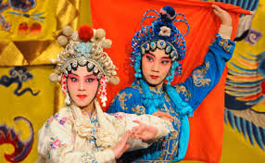
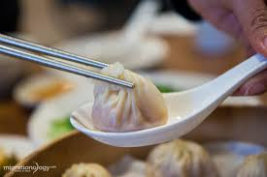
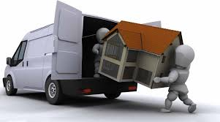
第四课生词 p.104-107 二、Relative, superlative and emphatic degree
A 、B 和 C, S + 最 + V + O

Slide 17
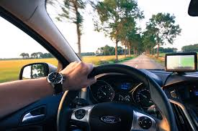

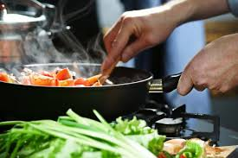
第四课生词 p.104-107 二、Relative, superlative and emphatic degree
3. S + 一天比一天/一年比一年/一次比一次 + Adj

Slide 18
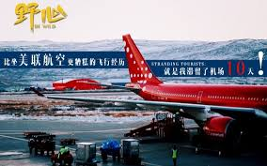


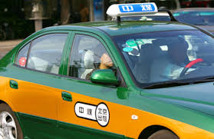
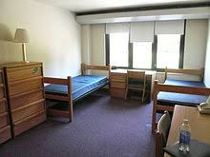

第四课生词 p.104-107 二、Relative, superlative and emphatic degree
4. A 比 B + adj. +多了。 例如：开车比走路快多了。Driving is much faster than walking.

